Slide 1
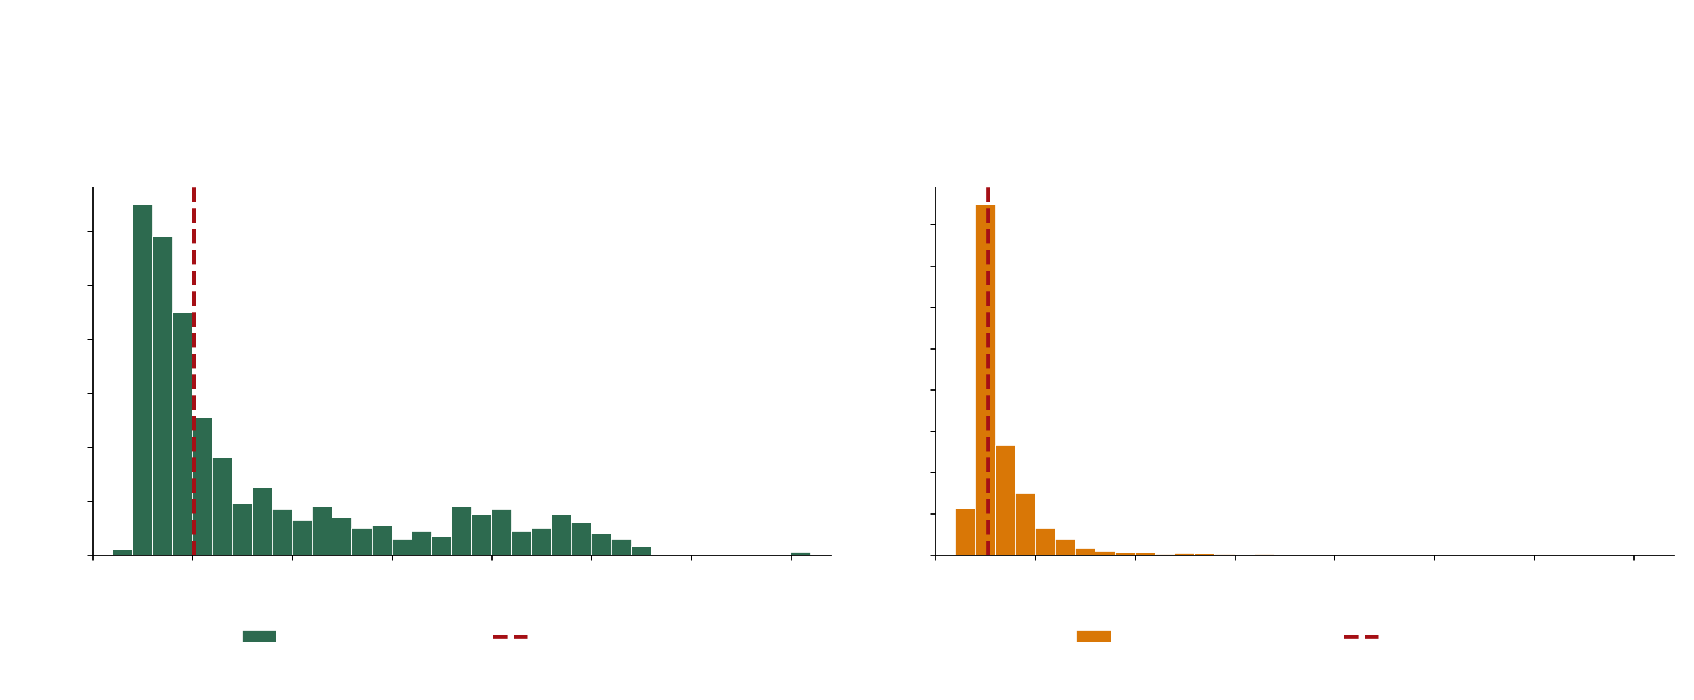
La altura del dosel separa los dos sitios: el control de sensatez del TP2
mediana 5,07 m en el bosque contra 2,62 m en la estepa, un factor de 1,94
Bosque
Estepa
120
1600
1400
100
1200
80
1000
número de huellas
número de huellas
60
máximo 35,57 m
800
máximo 20,65 m
600
40
400
20
200
0
0
0
5
10
15
20
25
30
35
0
5
10
15
20
25
30
35
altura del dosel medida por GEDI, rh95 (m)
altura del dosel medida por GEDI, rh95 (m)
690 huellas válidas
mediana 5,07 m
3.083 huellas válidas
mediana 2,62 m

